Slide 1


Had ik het kunnen voorkomen?

Slide 2
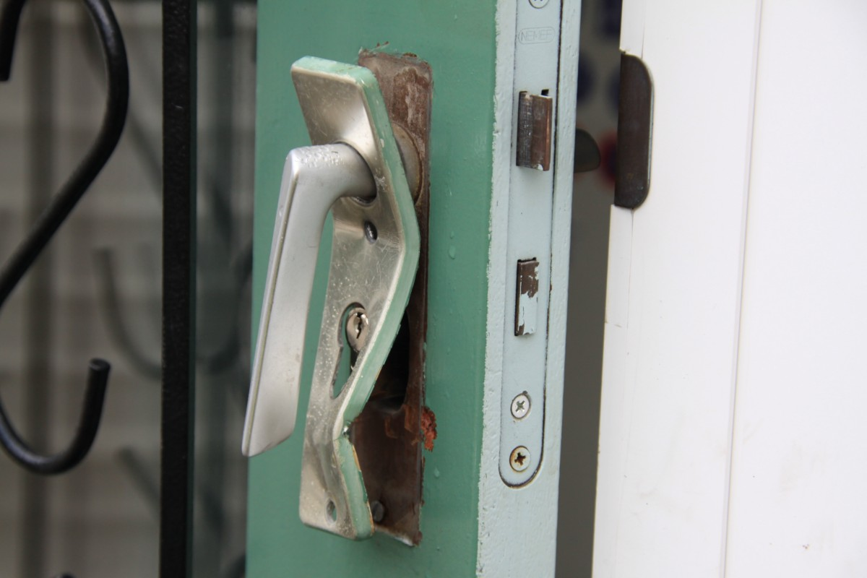
Woninginbraken

Slide 3
Feiten en cijfers
50% van de inbraken tijdens de ‘donkere dagen’
Verleggen tijdstip woninginbraken, inbraken vinden steeds vaker overdag plaats!
Gelegenheidsinbrekers. Er vindt elke 3 minuten een woninginbraak plaats!
70% van de Nederlanders denkt ten onrechte dat hun woning voldoende beveiligd is!
Een inbreker met eenvoudig gereedschap heeft gemiddeld 30 seconden nodig om een niet beveiligde woning binnen te dringen!
Een inbreker neemt niet langer dan 3 minuten de moeite om een woning binnen te dringen!

Slide 4
Feiten en cijfers
Wat | Wanneer | Gemeente Hulst | Sint Jansteen
Diefstal/inbraakin woning | 2011 | 47 | 7
 | 2012 | 53 | 3
 | 2013 | 66 | 5
Poging diefstal/inbraak in woning | 2011 | 19 | 5
 | 2012 | 20 | 2
 | 2013 | 25 | 4
Diefstal/inbraak box/garage/ Schuur/tuinhuis | 2011 | 5 | 0
 | 2012 | 7 | 2
 | 2013 | 4 | 0

Slide 5

Voetjesactie
Preventieactie door politie en gemeente voorafgaand aan jaarvergaderingen wijk- en dorpsraden.

Slide 6
Voetjesactie
Preventieactie door politie en gemeente voorafgaand aan jaarvergaderingen wijk- en dorpsraden.
Dinsdag, 04 november 2014
Politie en gemeente voetjesactie gedaan in:
Aïda
Tragel
La Traviata
Tosca
Heerlijkheid
Alexanderstraat
Maximiliaanstraat
Zegerstraat
Oude Galgenstraat
Puttingstraat
Van Hovestraat
Positief resultaat: geen ‘voetjes’ achter gelaten !

Slide 7
Heterdaadkracht
Actie Zeeuws-Vlaamse gemeenten in samenwerking met Wegener dagbladen.
Hulp van burgers nodig voor verhogen heterdaad aanhoudingen
28 maart 2014: startschot door Z-Vl burgemeesters en directeur Wegener Media
Alle dagbladbezorgers in Z-Vl houden ogen en oren open
(hebben brief en kaartje met belangrijke tel.nrs ontvangen)
Hulp van iedereen:
- meld u aan voor Burgernet (straks meer daarover)
- bel 112 bij verdachte situaties - ook hondenbezitters kunnen belangrijke informatiebron
zijn

Slide 8
Maatregelen tegen inbraak
Sluit ramen en deuren zonder toezicht
Laat sleutels niet aan de binnenkant van het slot zitten
Als u weg bent, laat dan verlichting branden (tijdklok)
Breng verlichting aan bij de deuren
Laat bij afwezigheid bewoonde indruk achter
Hang geen adreslabel aan uw sleutelbos

Slide 9
Maatregelen tegen inbraak (2)
Leg uw waardevolle spullen niet in het zicht
Denk aan wat u op social media zet
Registreer en fotografeer waardevolle spullen
Beveilig ramen en deuren die voor
inbrekers bereikbaar zijn
Let samen met buurtbewoners op
Hondenbezitters: let op tijdens uitlaten van de hond !
Ziet u daders of verdachte dingen: BEL 112

Slide 10

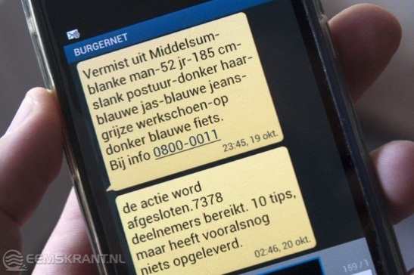
Samenwerking burgers-gemeente-politie
Bij een melding wordt Burgernet actie opgestart
Diefstal of inbraak
Doorrijden na aanrijding
Tasjesroof
Overval
Vermist persoon
Gesproken bericht via (mobiele) telefoon of sms met verzoek uit te kijken
Bij afloop Burgernet actie ontvangt u ook bericht

Slide 11


Slide 12

Extra informatie
www.politiekeurmerk.nl
www.burgernet.nl
www.politie.nl
Belangrijke telefoonnummers:
112 Spoed, levensbedreigende situaties 112 Heterdaad of verdachte situatie inbraak !
0800-0700 Meld Misdaad Anoniem
0900-8844 Wel politie, geen spoed

Slide 13


Slide 14
Brand preventie
Bewustwording brandveiligheid vergroten
Wat kan de bewoner zelf doen?
Rookmelder
2. Vluchtplan

Slide 15

Rookmelders plaatsen/controleren
Ophangen in vluchtwegen (hal, overloop of ruimten waardoor gevlucht wordt).
Elke verdieping tenminste één rookmelder.
Houd zoveel mogelijk de regels van de rookmelderinstructie aan.

Slide 16
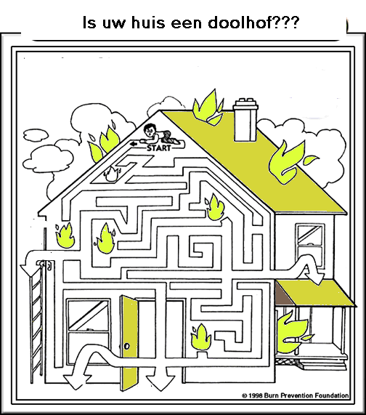
Heeft u een vluchtplan?
Wist u dat…
u 3 minuten de tijd heeft om uw huis te verlaten bij brand?
Weet u de uitgang van de woning in 3 minuten te vinden?
Weet u dat u door de rookontwikkeling niets meer ziet?
Weet u waar uw meest waardevolle spullen liggen (sleutels, portemonnee)?
Weet u wie er thuis zijn?

Slide 17

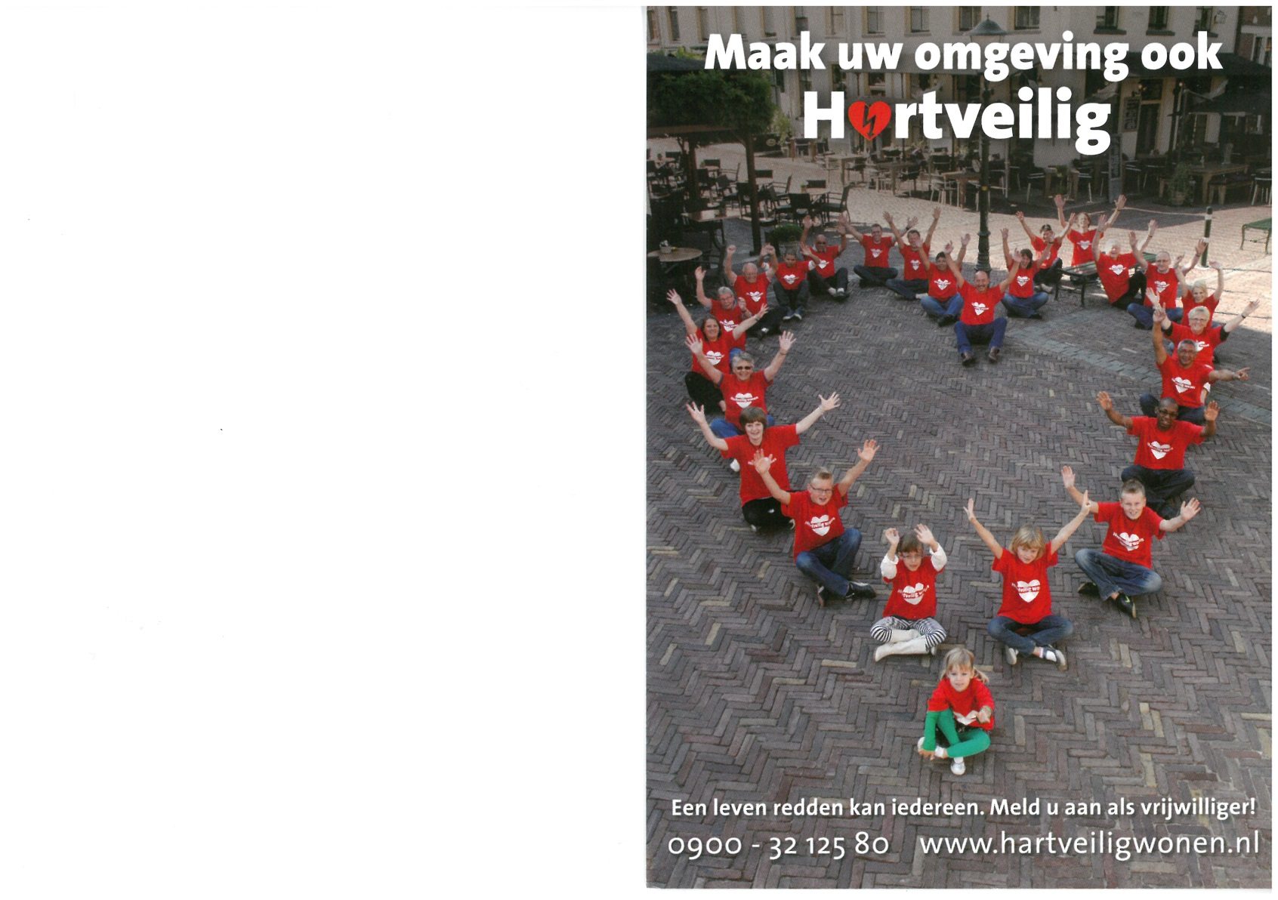
Hartveilig wonen

Slide 18
Hartveilig wonen
Reanimatienetwerk van vrijwilligers
Jaarlijks worden 15.000 mensen in Nederland getroffen door een hartstilstand.
Bij een melding via 112 van een hartstilstand worden vrijwilligers via een sms opgeroepen door de meldkamer om naar het slachtoffer te gaan al dan niet met een AED.
Acute hulpverlening in de eerste 6 minuten (in afwachting van ambulance) kan mensenlevens redden.
De kans om te overleven is groter.
18

Slide 19
Vrijwilligers gevraagd
In Hulst zijn totaal 52 vrijwilligers aangemeld.
Er zijn nog veel meer hulpverleners nodig.
Ook moeten er meer AED’s die in de gemeente aanwezig zijn geregistreerd worden voor deze hulpverlening. Verenigingen, bedrijven of particulieren kunnen deze voor Hartveilig wonen beschikbaar stellen.
Vrijwilliger moet wonen of werken in de gemeente.
Moet getraind zijn om te reanimeren.
Vrijwilligers kunnen zich aanmelden via de website:
www.hartveiligwonen.nl
Ook voor meer informatie kan men hier terecht.

